Slide 1
Weekly report progress #3
MONITORING ASAP DAN KUALITAS UDARA DI PASAR
KELOMPOK 5

Slide 2
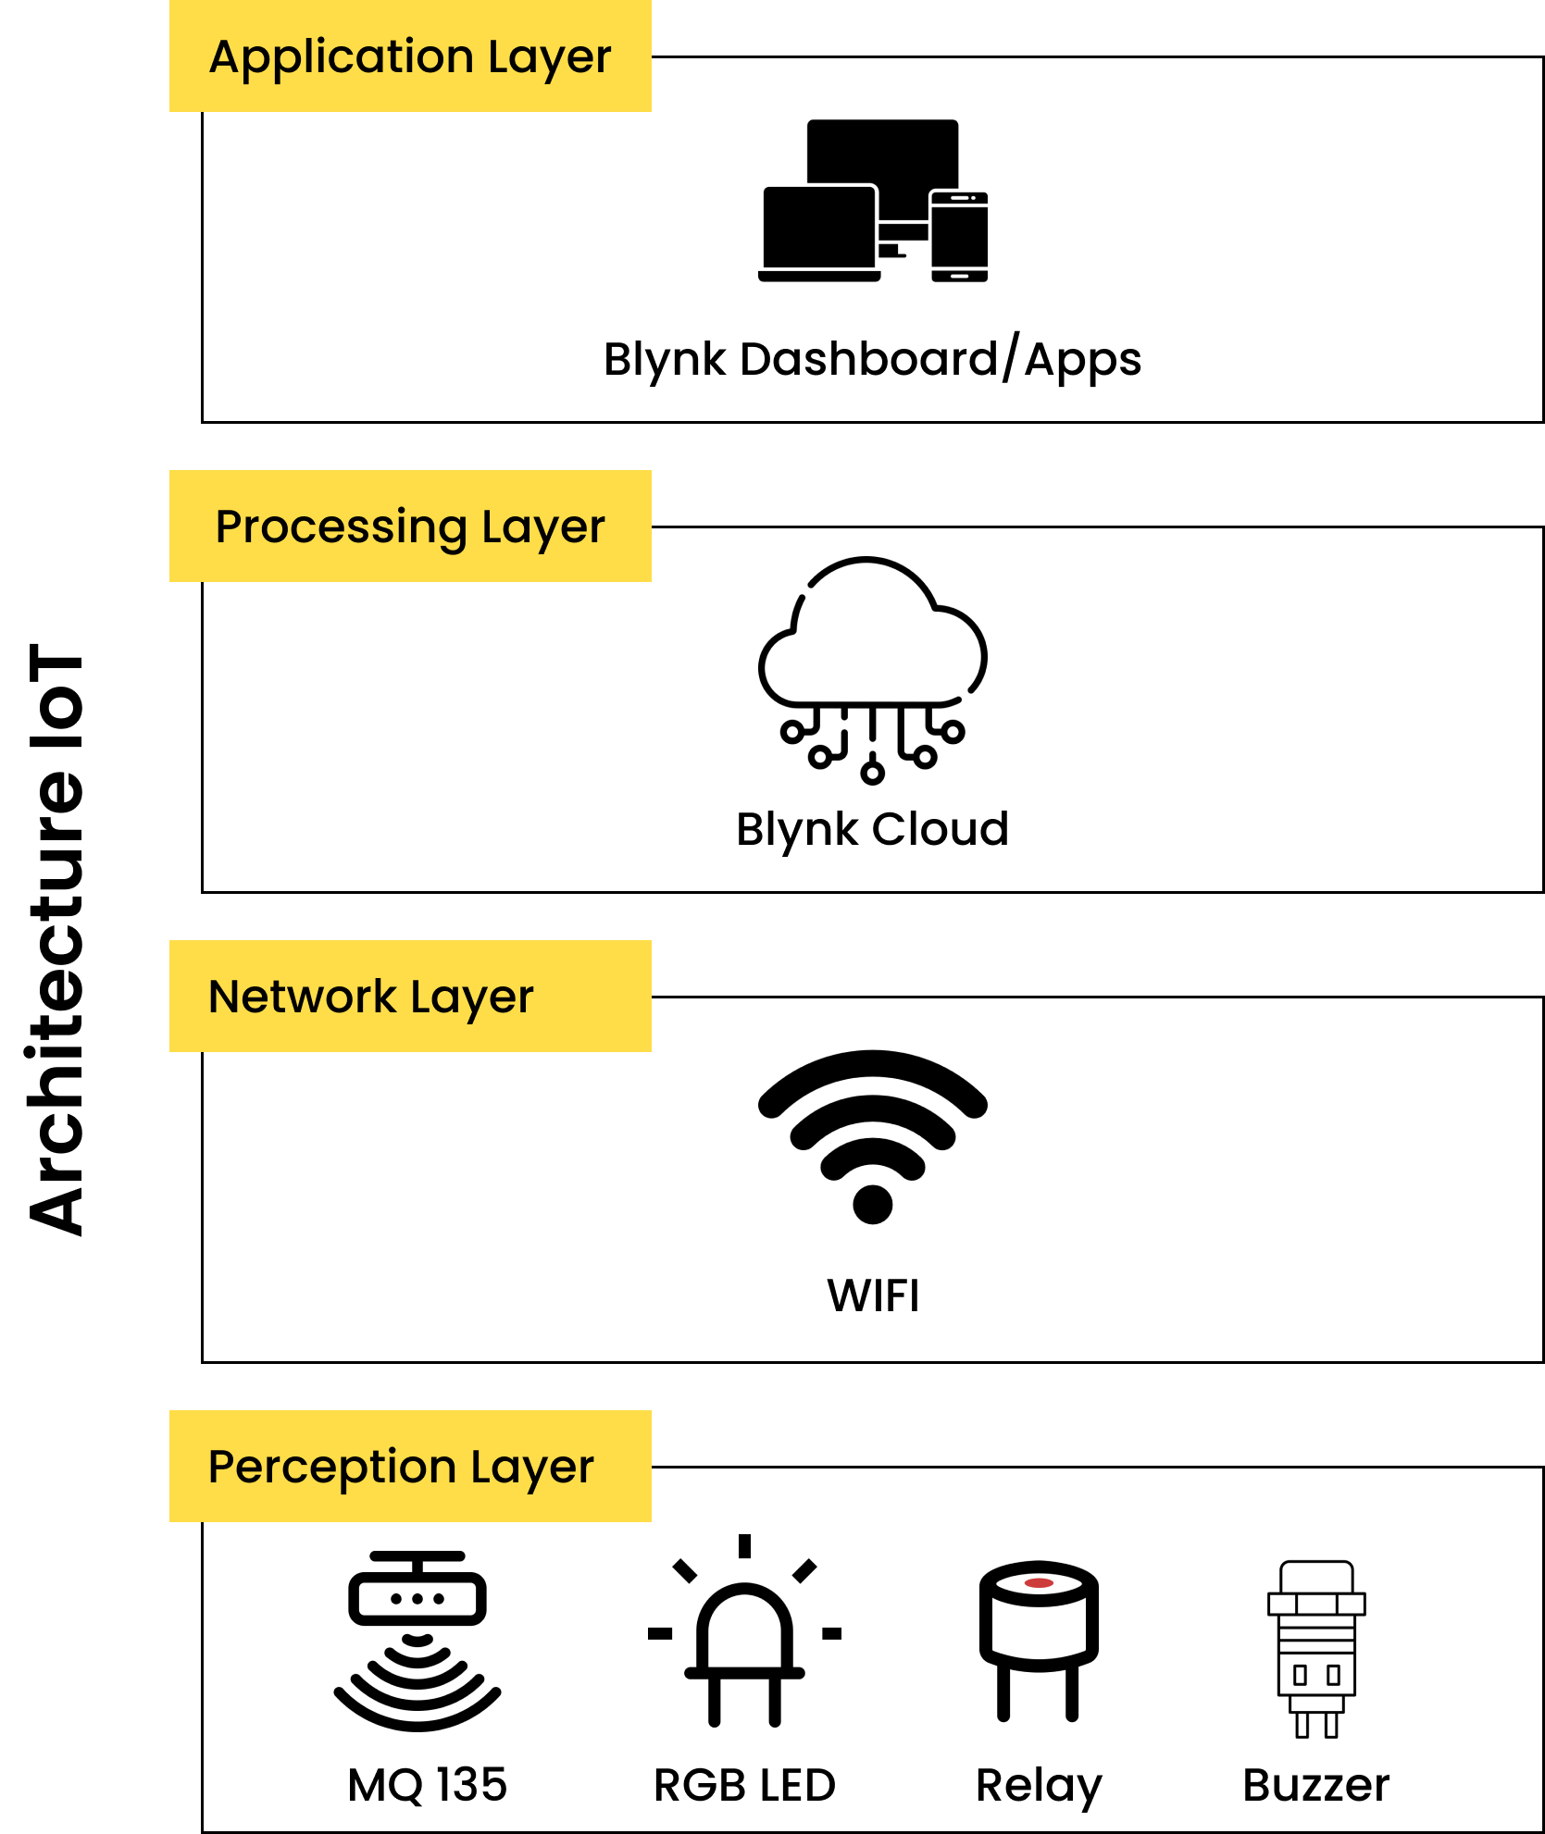
Sistem Diagram Device IoT
Arsitektur IoT untuk sistem yang diimplementasikan.

Slide 3
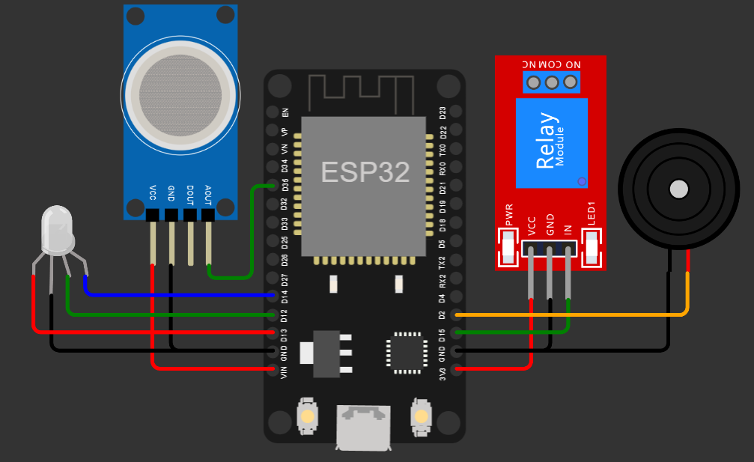
Sistem Diagram Device IoT
Rangkaian sistem Device IoT

Slide 4
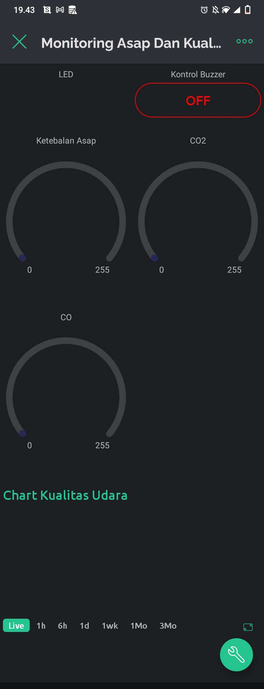
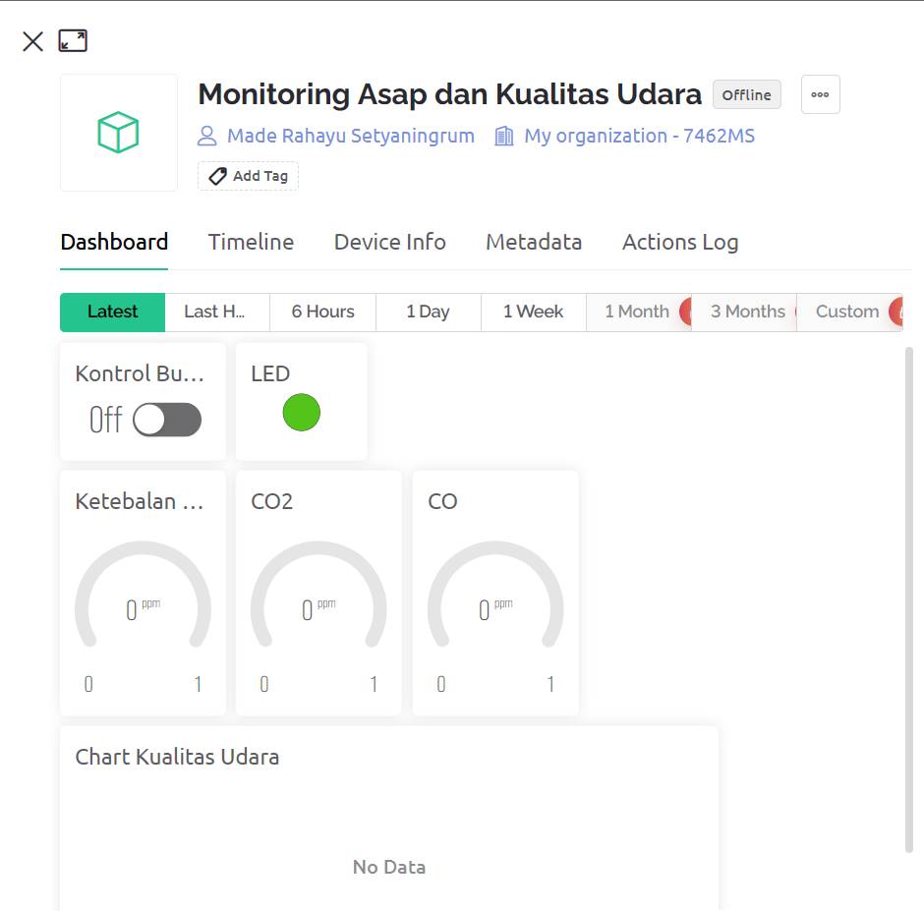
Sistem Diagram Device IoT
Desain Blynk Interface

Slide 5
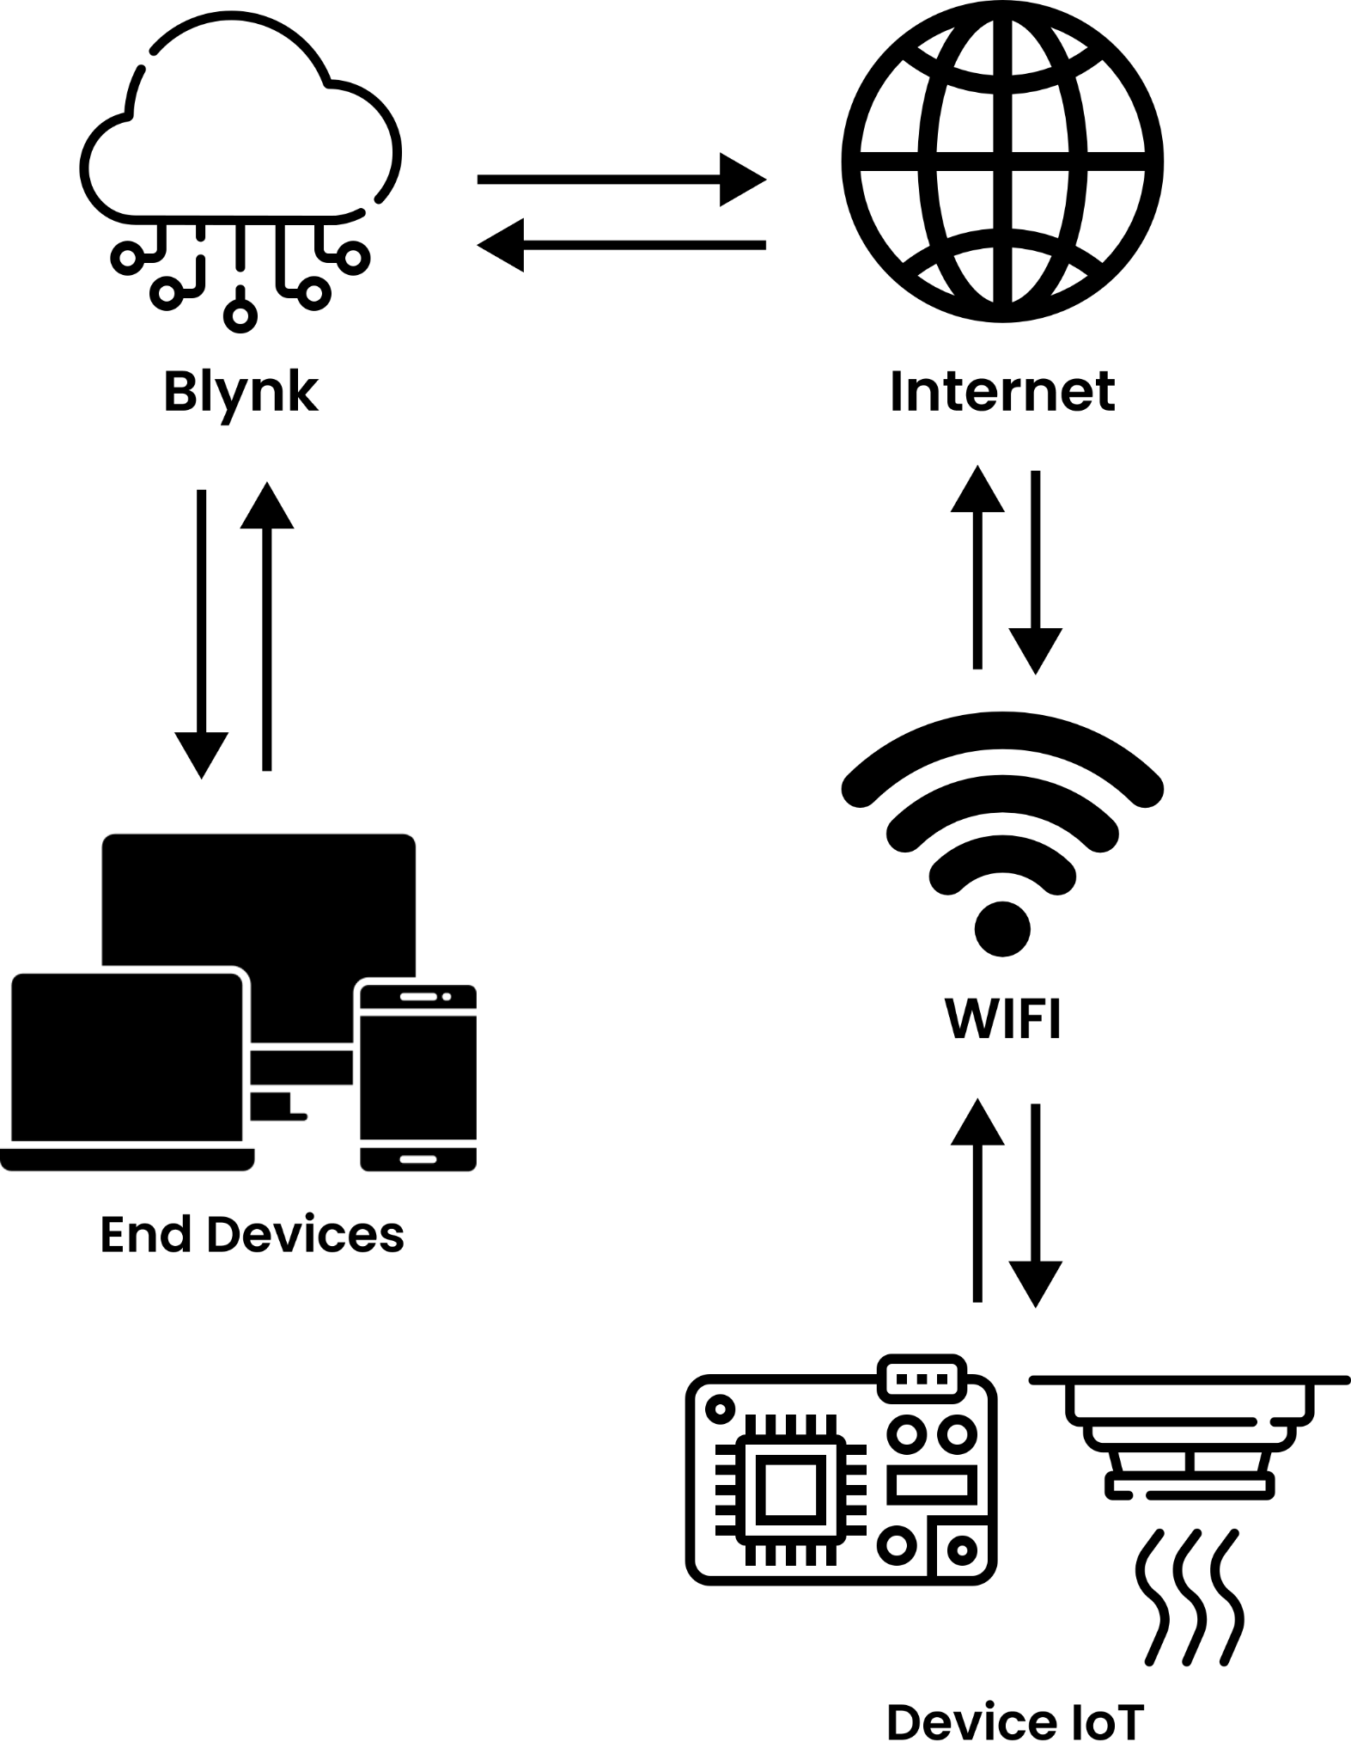
Flow Komunikasi Device ke User
Komunikasi antara device dengan user berlangsung dari Device IoT terkoneksi dengan WiFi untuk dapat terhubung ke Internet. Setelah dikonfirmasi terkoneksi, maka device IoT dapat mengirimkan data sensor ke Blynk. Blynk akan menampilkan data berdasarkan sensor sebelumnya ke Blynk Interface.
User mengakses aplikasi Blynk via Mobile, Tablet, ataupun Desktop untuk mengakses Interface Blynk untuk dapat melihat data monitoring dan mengontrol Device IoT secara langsung. Data yang dikirimkan oleh Device IoT dan diterima oleh user juga berlangsung secara Realtime.

Slide 6
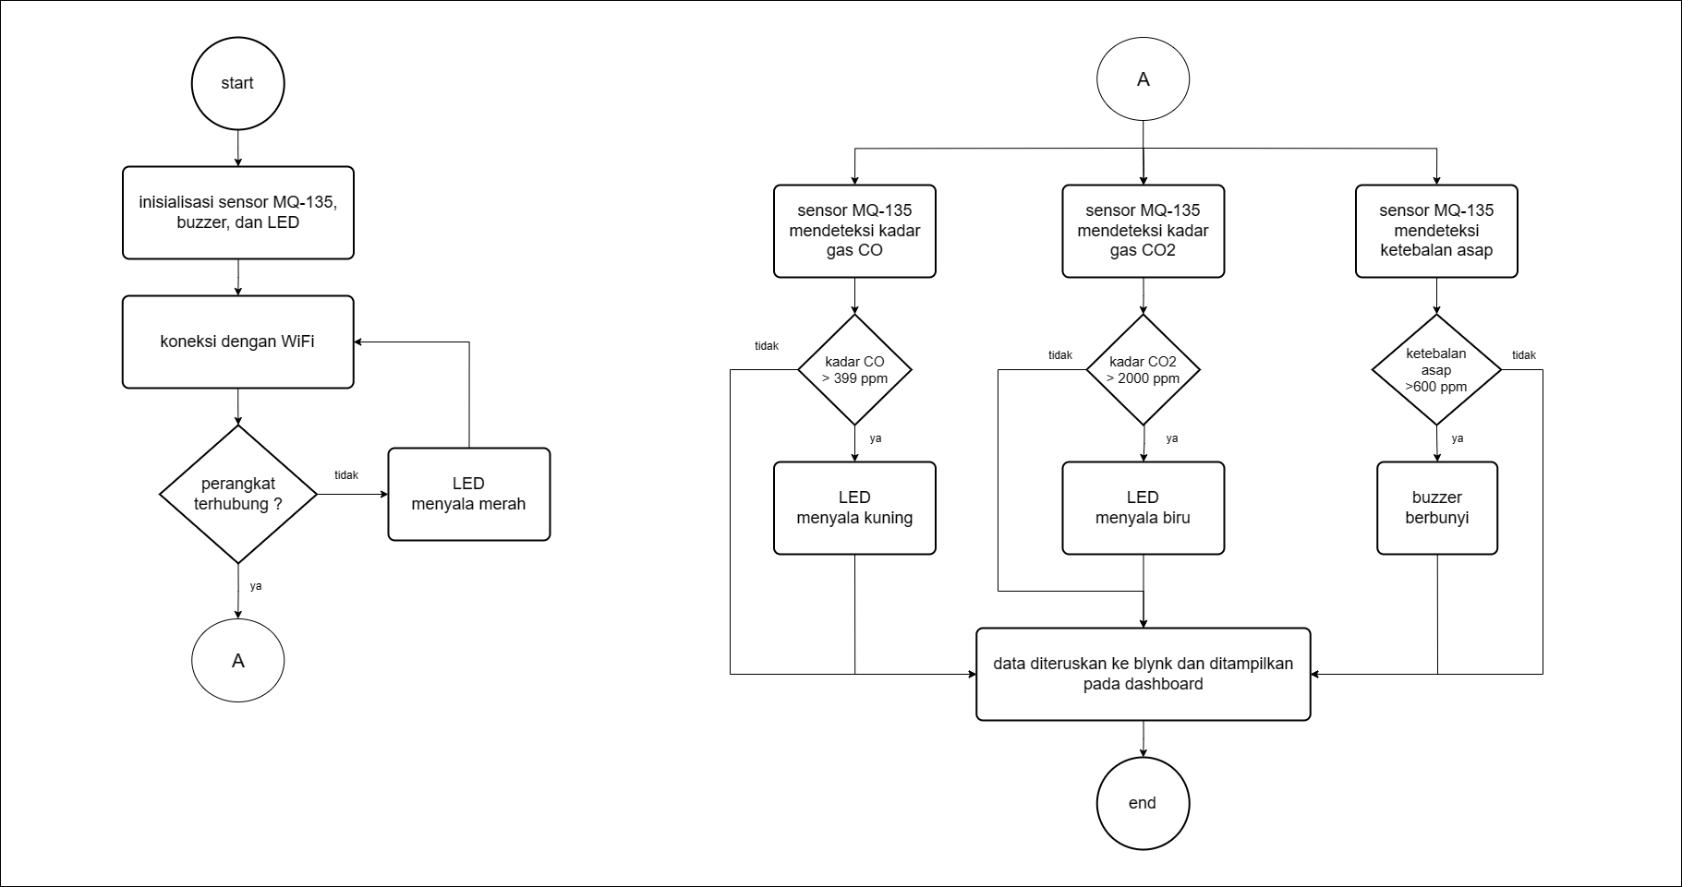
Flow Pemrosesan Data ke User

Slide 7
Link github repo
https://github.com/maderahayuu/MySkill-IoT-Kelompok5-FinalProject.git

Slide 8
Thank You

